Slide 2
ПАБУДОВА ПАВОДЛЕ МАТЭРЫЯЛУ
НАТУРАЛЬНАЯ ПЕРАШКОДА
Драўляная
Земляная
Мураваная
Рэльеф
Балота
Вадаём
АБАРОНЧАЕ ЗБУДАВАННЕ

Slide 3
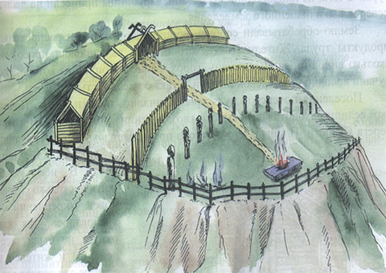
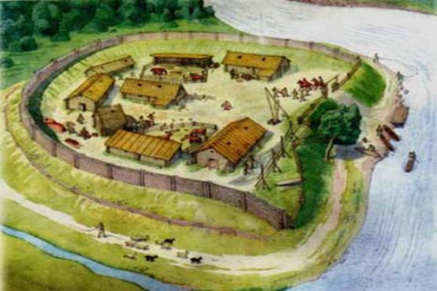
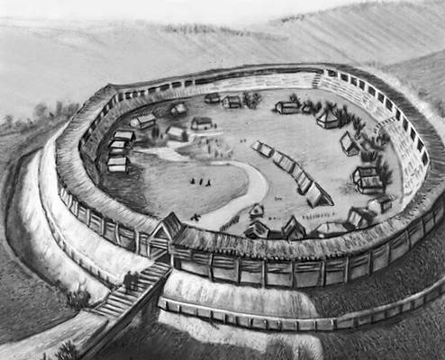
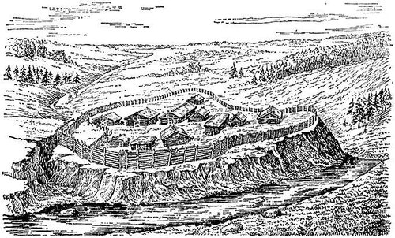
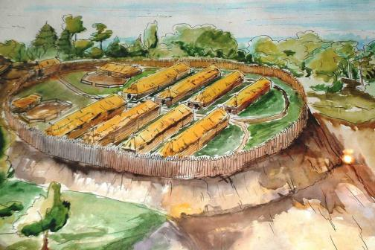
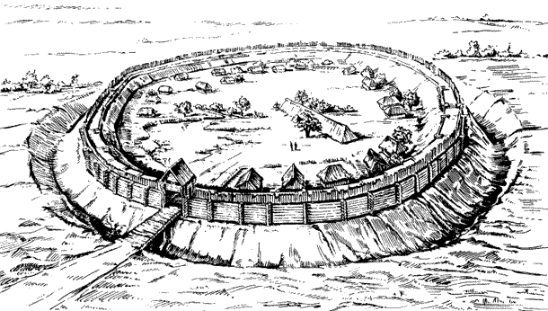
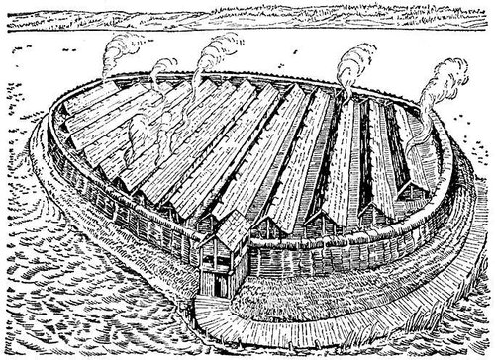
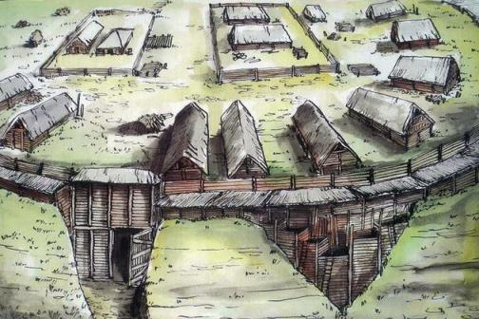
УМАЦАВАНЫЯ ГАРАДЗІШЧЫ

Slide 4
СТАРАЖЫТНЫЯ ГАРАДЫ

Slide 5
КАМЯНЕЦКАЯ ВЕЖА
абарончая вежа ў Камянцы, збудаваная ў 1271—89 гг. архітэктарам Алексам як умацаванне паўночных межаў Валынскага княства.

Slide 6
КРЭЎСКІ ЗАМАК
быў узведзены над рэчкамі Крэўлянка і Шляхцянка на дне плоскай даліны.
Збудаваны пасля 1338 г. па загаду вялікага князя літоўскага Альгерда на месцы старой драўлянай пабудовы.

Slide 7
ЛІДСКІ ЗАМАК
пабудаваны ў горадзе Ліда ў 1330-я гады паводле даручэння князя Гедыміна.

Slide 8
БЫХАЎСКІ ЗАМАК
абарончае збудаванне ў Быхаве, узведзенае ў XVII ст.

Slide 9
МІРСКІ ЗАМАК
унікальны помнік беларускай нацыянальнай культуры, які ўваходзіць у спіс ЮНЕСКА.

Slide 10
НЯСВІЖСКІ ЗАМАК
Закладзены ў 1583 г. на паўднёвым захадзе ад Нясвіжа на месцы драўлянага замка.

Slide 11
БРЭСЦКАЯ КРЭПАСЦЬ
абарончая сістэма падзялялася Заходнім Бугам і Мухаўцом на ўмацаванні: Цэнтральнае, Валынскае, Цярэспальскае, Кобрынскае.

Slide 12
ДУХАЎСКІ КРУГЛІК
мастацкая рэканструкцыя вежы Ніжняга замка.

Slide 13
ГРОДЗЕНСКАЯ КРЭПАСЦЬ
у гады Другой сусветнай вайны форт № 2 быў месцам масавага знішчэння гітлераўцамі мірных жыхароў. Раён форту № 1 быў месцам спробы савецкіх войскаў утрымаць плацдарм на левым беразе Нёмана ў час наступлення 1944 года.

Slide 14
ЗАМАК ВІТАЎТА
рэшткі сценаў былі раскапаны і часткова ўзноўлены ў канцы 1980-х — пач. 1990-х, зараз знаходзяцца на кансервацыі.

Slide 15
ЗАМАК БАТОРЫЯ
замак з'яўляецца адзіным (за выключэннем размешчанага на суседнім пагорку Новага замка) захаваным каралеўскім палацам на землях Беларусі.

Slide 16
АЛЕЙНАЯ БРАМА
БЛІЗКІ ВАЛ (на пярэднім плане)

Slide 17
Руіны на Мінскім Замчышчы.
малюнак Я. Драздовіча.

Slide 18
СЛУЦКАЯ БРАМА
ЗАМКАВАЯ ВЕЖА

Slide 19
Выканаўца:
Анастасія Шмаянкова,
студэнтка групы БФ-31 філалагічнага факультэта

